Slide 1
플랫폼 개발 생명주기(3)
(PDLC: Platform Development Life Cycle)

Slide 2
Step 3 : Design
(Physical design)
Physical Design = UI + DB + Platform Architecture
Characteristics of User Interface(UI)
UI is a tool that enables user-to-platform interaction
Consistent UI design can increase user usage and reduce confusion in using the system
Considerations for UI Design
UI should be designed consistently so that users do not experience confusion when using the platform
Designed to use too many colors on a single page to avoid clutter
Icons for common actions such as closing, moving, deleting, etc. should use familiar icons
For icons that provide some functionality, use the same (or similar) icon on all pages to reduce confusion
The current state or termination of the platform should be clearly expressed, as it is the platform and the user's means of communication
Need to display information about the page you are currently staying on
At the end of a function, you must indicate that it has been terminated (e.g., payment completed, etc.)
If the operation takes a long time, use the dialog box to display the current workload (e.g. download %, time remaining, etc.)

Slide 3
3 단계 : 설계
(물리적 설계)
물리적 설계 = 사용자 인터페이스 + 데이터베이스 + 플랫폼 구조도
사용자 인터페이스(User Interface, UI)의 특징
UI는 사용자와 플랫폼 간 상호작용을 가능하게 해주는 도구
일관성 있는 UI 디자인은 사용자의 사용률을 높이고 시스템을 이용하는 데에 있어서 혼란을 줄임
UI 설계 시 고려사항
UI는 사용자가 플랫폼을 사용할 때 혼란을 겪지 않게 하기 위해서 일관성 있게 설계되어야 함
한 페이지에 너무 많은 색을 사용하여 난잡하지 않도록 설계해야 함
닫기, 이동, 삭제 등과 같은 일반적인 동작에 대한 아이콘은 친숙한 아이콘을 사용해야 함
어떠한 기능을 제공하는 아이콘의 경우 모든 페이지에서 같은(혹은 비슷한) 아이콘을 사용하여 혼란을 줄여야 함
플랫폼과 사용자의 대화 수단인 만큼 플랫폼의 현 상태나 종료 여부를 명확히 표현해야 함
현재 머무르고 있는 페이지에 대한 정보를 표시 해 주어야함
어떠한 기능이 종료되는 시점에는 종료되었다는 표시를 해 주어야함(예, 결제완료 등)
작업 시간이 오래 걸리는 경우 대화상자를 이용해 현재 작업량을 표시해 주어야 함(예, 다운로드 %, 남은 시간 등)

Slide 4
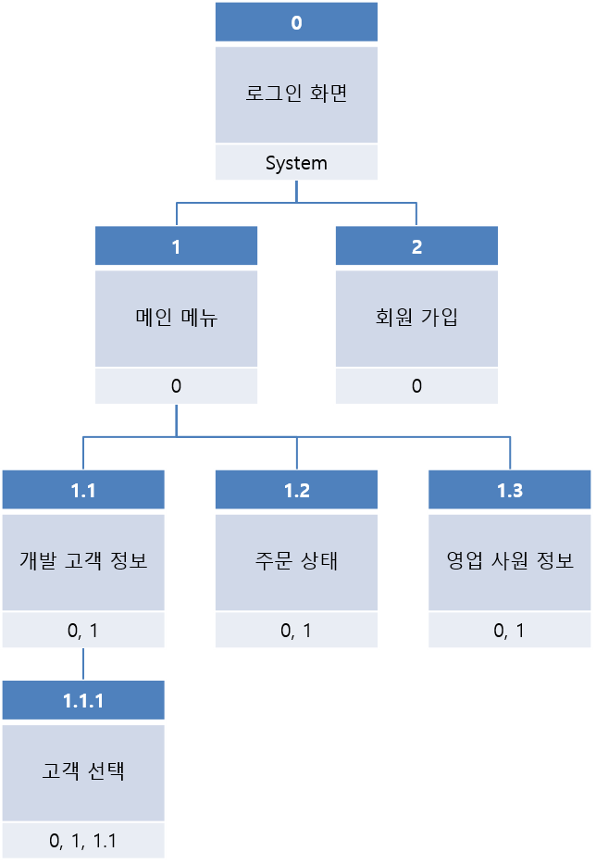
Step 3 : Design
(Physical design (UI))
UI Design Process (1)
First of all, design a dialog to represent the configuration of every page that can represent the platform.
Next, prototyping progresses to design each page in detail that is configured in the dialog box you designed.
Create Story and Dialog(Diagramming)
Stories and dialogs design and represent conversations between users and platforms
The dialog box is created by connecting the boxes divided into three parts, each consisting of a top (screen reference number), a stop (screen name or description), and a bottom (previous screen)
Login
Main Menu
Sign in
Personal Customer Information
Order Status
Employee
Information
Select Customer
<Dialog examples of customer management information system>

Slide 5
3 단계 : 설계
(물리적 설계 (UI))
UI 설계 프로세스(1)
우선 플랫폼을 표현할 수 있는 모든 페이지의 구성을 표현할 수 있는 대화도를 설계
다음으로 설계한 대화도에 구성된 각각의 페이지를 세부적으로 설계하기 위한 프로토타이핑 진행
스토리 및 대화도(Dialog Diagramming) 작성
스토리 및 대화도는 사용자와 플랫폼의 대화를 설계하고 표현한 것
대화도는 세 부분으로 나뉜 박스들을 연결하여 작성하며 각 박스들은 상단(화면 참조번호), 중단(화면의 이름 또는 설명), 하단(이전 화면의 참조 번호)으로 구성됨
<고객관리 정보시스템 대화도 예시>

Slide 6
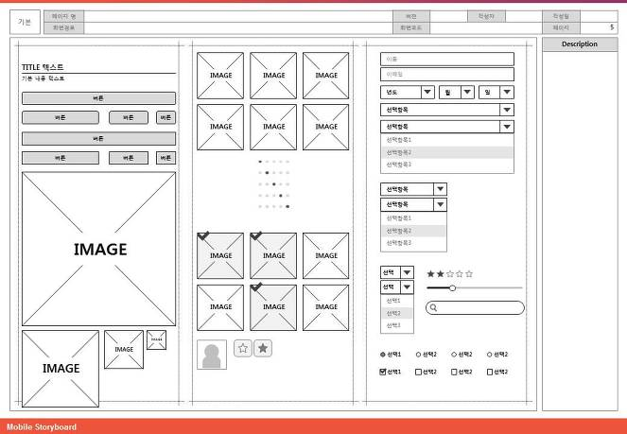
Step 3 : Design
(Physical design (UI))
UI Design Process (2)
Prototyping(layout design)
Prototyping(layout design) is a process of designing configurations for each page designed in a dialogue diagram that enables you to use a variety of design tools (UI design software such as Mockups, Wireframe, Kakao Oven, etc.)
Considering the design that suits the platform's personality, the UI design needs to be developed according to considerations (consistency, visibility, etc.)
Main Menu
Sign in
Prototyping
(layout design)
Personal Customer Information
Order Status
Employee
Information

Slide 7
3 단계 : 설계
(물리적 설계 (UI))
UI 설계 프로세스(2)
프로토타이핑(레이아웃 설계)
프로토타이핑(레이아웃 설계)은 대화도에서 설계된 각 페이지의 구성을 설계하는 과정으로 다양한 설계 툴을 사용할 수 있음(e.g. Mockups, Wireframe, 카카오 Oven 등 UI 디자인 소프트웨어)
플랫폼의 성격에 맞는 디자인을 고려하여 UI 설계 시 고려사항(일관성, 직관성 등)에 따라 작성해야 함
프로토타이핑
(레이아웃 설계)

Slide 8
Step 3 : Design
(Physical design (DB))
Database Design (1)
Logical DB design + Physical DB design
Logical database design is a step in designing conceptual data models that represent simple objects and attributes of data.
Physical database design is based on a logical database design to determine the file properties or how they are stored for each object and property.
How to perform and objective for designing logical/physical database
First, data is structured in a stable structure with minimal redundancy over time.
Second, create a logical DB design to reflect the data requirements that exist on the platform.
Third, perform physical DB design based on logical DB
Fourth, transform database models into technical file and database designs
Fifth, choose from data storage technologies (CD-ROM, hard disk, cloud, etc.) to efficiently and securely handle DBs

Slide 9
3 단계 : 설계
(물리적 설계 (DB))
데이터 베이스 설계 (1)
논리적 DB 설계 + 물리적 DB 설계
논리적 데이터베이스 설계는 개념적 데이터 모델을 설계하는 단계로 단순한 데이터의 개체와 속성들을 표현
물리적 데이터베이스는 논리적 데이터베이스 설계를 바탕으로 각 개체와 속성에 대한 파일 속성이나 저장 방식을 결정
논리적/물리적 데이터 베이스 설계의 수행 방법 및 목적
첫째, 시간이 흘러도 변하지 않고 최소의 중복성을 가지는 안정적인 구조로 데이터를 구조화
둘째, 플랫폼에 존재하는 데이터 요구사항들을 반영하여 논리적인 DB 설계안을 작성
셋째, 논리적 DB를 기반으로 물리적인 DB 설계를 수행
넷째, 데이터베이스 모델을 기술적인 파일 및 데이터베이스 설계안으로 변환
다섯째, 데이터 저장 기술(CD-ROM, 하드디스크, 클라우드 등) 중 효율적으로 정확하고 안전하게 DB를 다룰 수 있는 기술을 선택

Slide 10
Step 3 : Design
(Physical design (DB))
Database Design (2)
The end purpose of the DB design is ERD (Entity-Relationship Diagram)
The end product of the DB design, ERD, schematizes the relationship of each object in the DB design results.
The design of the DB is in the order of logical database design → physical database design → ERD creation, each of the design steps is characterized as follows:
Logical DB design | Physical DB design | ERD creation
Designs conceptual data in a data flow diagram as logical data structures Logical DB consists of data tables, and the properties that make up the table. Table, property name should not overlap and should be clear | Define the data type and data size of each property value based on logical DB Design physical structures such as index structures or internal storage structures, considering the characteristics of the hardware or operating system | it is a diagram defined structured data as individual objects and define relationships with structure and accompanying constraints through logical/physical DB design Use a technique defined as Primary Key, Foreign Key, etc. to express the integrity and relationship of each table and property

Slide 11
3 단계 : 설계
- 물리적 설계 (DB)
데이터 베이스 설계 (2)
DB 설계의 최종 목적은 ERD(Entity-Relationship Diagram)
DB 설계의 최종 산출물인 ERD는 DB 설계 결과에서 각 객체의 관계를 도식화
DB의 설계는 논리적 데이터베이스 설계 → 물리적 데이터베이스 설계 → ERD 작성의 순서로 진행되며 각 설계 단계의 특징은 아래와 같음
논리적 DB 설계 | 물리적 DB 설계 | ERD 작성
데이터 흐름도에 개념적으로 설계된 데이터를 논리적인 데이터 구조로 설계 논리적 DB는 데이터 테이블, 그리고 테이블을 구성하는 속성들로 구성 테이블, 속성 이름은 중복되지 않아야 하며 명확해야 함 | 논리적 DB를 바탕으로 각 속성값들의 Data Type과 Data Size를 정의 하드웨어나 운영체제의 특성을 고려하여 필요한 인덱스 구조나 내부 저장 구조 등에 대한 물리적 구조를 설계 | 논리적/물리적 DB 설계를 통해 구조화된 데이터를 구조 및 그에 수반한 제약조건들을 각각의 개체로써 정의하고 관계를 정의하는 Diagram 각 테이블과 속성의 무결성과 관계를 표현하기 위해 주 키(Primary Key), 외래 키(Foreign Key) 등으로 정의하여 표현하는 기법을 사용

Slide 12
Step 3 : Design
(Physical design (DB))
Logical DB Design
Logical DB design performs a procedure called normalization
Normalization is the process of building a data model with simple, non-redundant, and minimal maintenance.
Conducts a 'view integration' that integrates conceptual data requirements designed in data flowchart into a single logical DB model
In the data flow chart on the left (e.g. food order system), the 'stock data' and ‘data of goods sold' are defined as conceptual data requirements, which have been created through the normalization process by creating one table and defining attributes for each table to design a logical DB.
Customers
Kitchen
Stock Table
stock_ID
number_of_stocks
total_margin
….
Receipt
1.0
Receive and convert customer food orders
Order food
Customer’s
Order
Stock data
2.0
Renewal file of goods sold
3.0
Renewal
Stock file
Goods Table
product_ID
item_name
price
….
Data of goods sold
4.0
Create
Management Report
Restaurant
Manager
quantity of
goods sold
Stock
reduction
Management
Report

Slide 13
3 단계 : 설계
- 물리적 설계 (DB)
논리적 데이터베이스 설계
논리적 DB 설계에서는 정규화(normalization)라는 절차를 수행
정규화는 단순하고 중복성이 없으며 최소의 유지보수가 가능한 성질을 가지는 데이터 모델을 구축하는 과정
데이터 흐름도에서 설계된 개념적 데이터 요구사항들을 하나의 논리적 DB 모델로 통합하는 ‘뷰통합’ 을 진행
(예 : 음식 주문 시스템) 좌측의 데이터 흐름도에 ‘재고 데이터＇와 ‘판매 상품 데이터‘ 등이 개념적 데이터 요구사항으로 정의되어 있으며, 이를 정규화 과정을 통해 하나의 테이블을 생성하고 각 테이블에 맞는 속성들을 정의하여 논리적 DB를 설계하였음
고객
주방
재고 데이터 Table
stock_ID
number_of_stocks
total_margin
….
영수증
1.0
고객 음식
주문 수령 및 변환
음식 주문
고객 주문
재고 데이터
2.0
판매 상품
파일 갱신
3.0
재고 파일
갱신
판매 상품 데이터 Table
product_ID
item_name
price
….
판매 상품 데이터
4.0
관리 리포트 생성
레스토랑
관리자
당일 판매
상품량
당일 재고
감소량
관리 리포트

Slide 14
Step 3 : Design
(Physical design (DB))
Physical DB Design
The physical database determines the storage format(data type) for each attribute that appears in the logical database model
(e.g., food ordering system) Defines data types for each attribute defined in the designed logical DB.
Data type can be defined according to the characteristics of the data with attribute values such as CHAR, INT, FLOT, DOUBLE
Determine the data storage medium and structure that enables efficient data access
Key index for unique and non-unique keys is used as a key structure for faster data access
Major data storage media today include cloud servers or large distributed processing systems that are easy to store and manage big data, and Hadoop is typical.
Goods Table
product_ID
item_name
price
….
Stock Table
stock_ID
number_of_stocks
total_margin
….
Goods Table | Data type
product_ID | CHAR_10
item_name | CHAR_30
price | CHAR_20
…. | ….
Stock Table | Data type
stock_ID | CHAR_10
number_of_stocks | INT_10
total_margin | DOUBLE_20
…. | ….

Slide 15
3 단계 : 설계
- 물리적 설계 (DB)
물리적 데이터베이스 설계
물리적 데이터베이스는 논리적 데이터베이스 모델에 나타난 각각의 속성들에 대한 저장 형식(데이터 유형, data type)을 결정함
(예: 음식 주문 시스템) 설계된 논리적 DB에서 정의된 각각의 속성에 맞는 데이터 타입을 정의
데이터 타입은 CHAR, INT, FLOAT, DOUBLE 등 속성값이 가지는 데이터의 특징에 따라 정의할 수 있음
효율적인 데이터 접근을 가능케 하는 데이터 저장 매체와 구조를 결정
보다 빠른 데이터 접근을 가능케 하기 위한 주요 구조로는 고유 키(key)와 고유하지 않은 키들에 대한 키인덱스(key index)가 이용됨
오늘날 주요 데이터 저장 매체로는 클라우드 서버나 빅데이터 저장 및 관리가 용이한 대용량 분산처리시스템이 있으며 대표적인 것으로 ‘하둡(Hadoop)’이 있음
판매 상품 데이터 Table
product_ID
item_name
price
….
재고 데이터 Table
stock_ID
number_of_stocks
total_margin
….
판매 상품 데이터 Table | Data type
product_ID | CHAR_10
item_name | CHAR_30
price | CHAR_20
…. | ….
재고 데이터 Table | Data type
stock_ID | CHAR_10
number_of_stocks | INT_10
total_margin | DOUBLE_20
…. | ….

Slide 16
Step 3 : Design
(Physical design (DB))
Entity-Relationship Diagram(ERD) Creation
The end product of the DB design, the ERD, is a schematic of the relationship of each object in the DB design results.
ERD must be created in the implementation of DBMS and has various tools to create the ERD (ex. ERwin, eXERD, DbDesigner, etc.)
ERD creation process
Object expression : Set (mainly id) the primary key that can identify the object, and all other properties become properties except the primary key.
Relation: Foreign keys are used to indicate relationships between objects.
Normalize and combine relationships: Normalize to exclude unnecessary redundancy from relationships created by Steps 1 and 2. It also repeats combining and normalization to eliminate redundant relationships.
※ Reference for ERD Creation
Erwin : Free to create ERD using Erwin Data Modeler program in https://erwin.com/
eXERD : Eclipse-based ERD creation tools and it can be downloaded in http://ko.exerd.com/
DbDesigner : When you deploy DB with MySQL, you can create an ERD and apply it directly to MySQL, http://fabforce.eu/dbdesigner4/

Slide 17
3 단계 : 설계
- 물리적 설계 (DB)
개체-관계 다이어그램(Entity-Relationship Diagram, ERD)의 작성
DB 설계의 최종 산출물인 ERD는 DB 설계 결과에서 각 객체의 관계를 도식화한 것
ERD는 DBMS의 구축에 있어서 반드시 작성되어야 하며, ERD를 작성하는 다양한 툴이 있음(e.g. ERwin, eXERD, DbDesigner 등)
ERD 작성 프로세스
개체를 표현 : 개체를 식별할 수 있는 주 키(Primary Key)를 설정(주로 id)하고, 그 외 속성은 주 키를 제외한 모든 속성이 됨
관계성을 표현 : 개체간에 관계성을 나타내기 위해서는 외래 키(Foreign Key)를 이용함
관계 정규화 및 결합 : 1,2 단계에 의해 생성된 관계에서 불필요한 중복성을 제외하기 위한 정규화를 진행. 또한 중복되는 관계를 제거하기 위해 결합과 정규화를 반복
※ ERD 작성 참고
Erwin : https://erwin.com/ 에서 Erwin Data Modeler 프로그램을 통해 ERD를 무료로 작성
eXERD : http://ko.exerd.com/ 에서 다운로드 가능하며 eclipse 기반의 ERD 작성 툴
DbDesigner : http://fabforce.eu/dbdesigner4/ MySQL로 DB를 구축할 시 ERD를 작성하여 바로 MySQL에 적용

Slide 18
Step 3 : Design
(Physical design (DB))
(ex.) Entity-Relationship Diagram(ERD)
Make sure to set the primary key (PK) in each table to distinguish between each data.
Foreign key (FK) is available to have relationships between tables
In the example below, the relationship between ‘Goods Table' and ‘Stock Table' is represented in the 'Management Report Table', and each table is set to the Primary Key(PK)
Management report Table | Data type
Manage_report_ID(PK) | CHAR_10
product_id(FK) | CHAR_30
stodk_ID(FK) | CHAR_20
…. | ….
PK : Primary Key
FK : Foreign Key
Goods Table | Data type
product_ID(PK) | CHAR_10
item_name | CHAR_30
price | CHAR_20
…. | ….
Stock Table | Data type
stock_ID(PK) | CHAR_10
number_of_stocks | INT_10
total_margin | CHAR_20
…. | ….
※ For more detailed database design and ERD preparation, refer to the DB Specialized Books.

Slide 19
3 단계 : 설계
- 물리적 설계 (DB)
(예) 개체-관계 다이어그램(Entity-Relationship Diagram, ERD)
각각의 데이터를 구분할 수 있도록 각 테이블에 주 키(PK)를 반드시 설정
테이블 간에 관계를 가지기 위해서는 외래 키(FK)를 이용할 수 있음
아래 예시에서는 ‘관리 리포트 Table’에 ‘판매 상품 데이터’ 및 ‘재고 데이터’가 종속되어 있는 관계를 표현하였으며 각각의 테이블은 주 키(PK)가 설정되어 있음
관리 리포트 Table | Data type
Manage_report_ID(PK) | CHAR_10
product_id(FK) | CHAR_30
stodk_ID(FK) | CHAR_20
…. | ….
PK : Primary Key, 주 키
FK : Foreign Key, 외래 키
판매 상품 데이터 Table | Data type
product_ID(PK) | CHAR_10
item_name | CHAR_30
price | CHAR_20
…. | ….
재고 데이터 Table | Data type
stock_ID(PK) | CHAR_10
number_of_stocks | INT_10
total_margin | CHAR_20
…. | ….
※ 더 자세한 데이터베이스의 설계 및 ERD 작성 방법은 DB 전문 서적을 참조

Slide 20
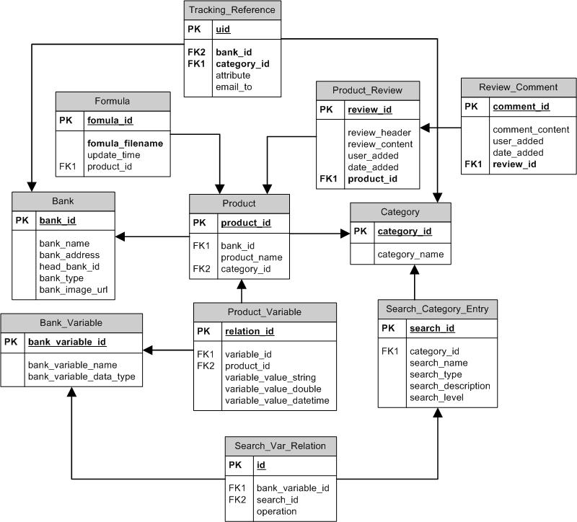
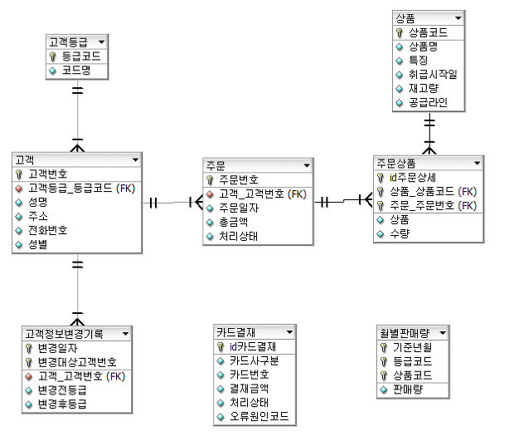
ERD design examples

